Slide 1
MARCO
NON APOSTOLO
EVANGELISTA
5

Slide 2
Pietro, accompagnato da Marco, giunge a Roma verso

Slide 3


Slide 4
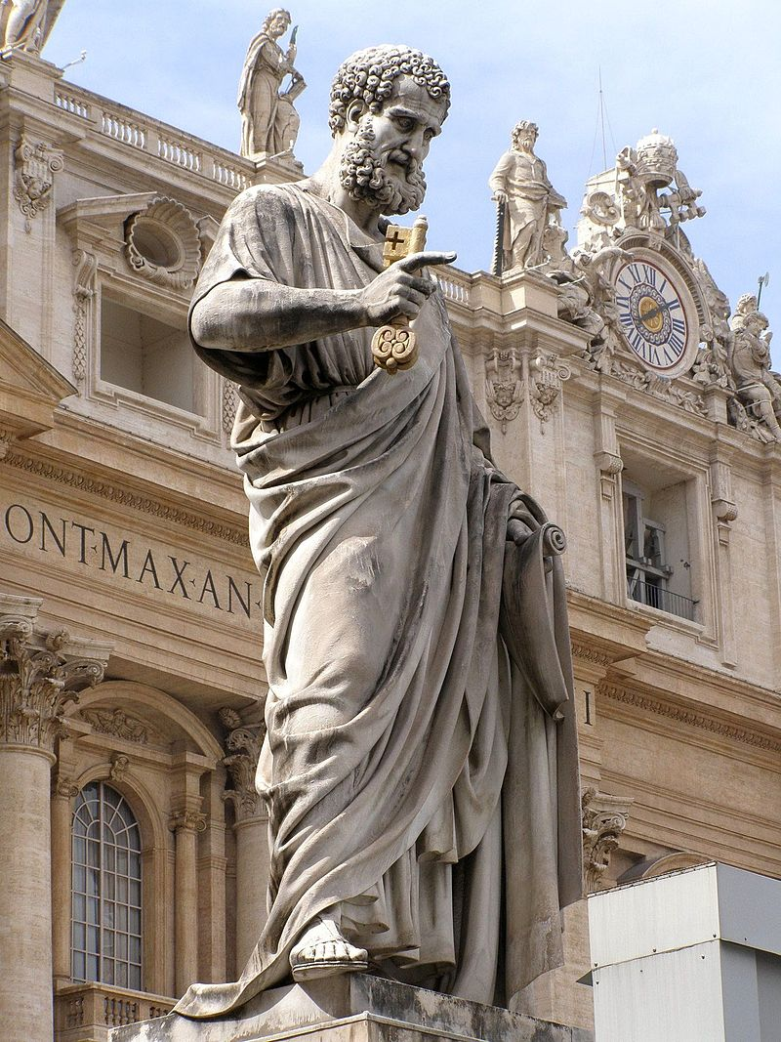

Slide 5
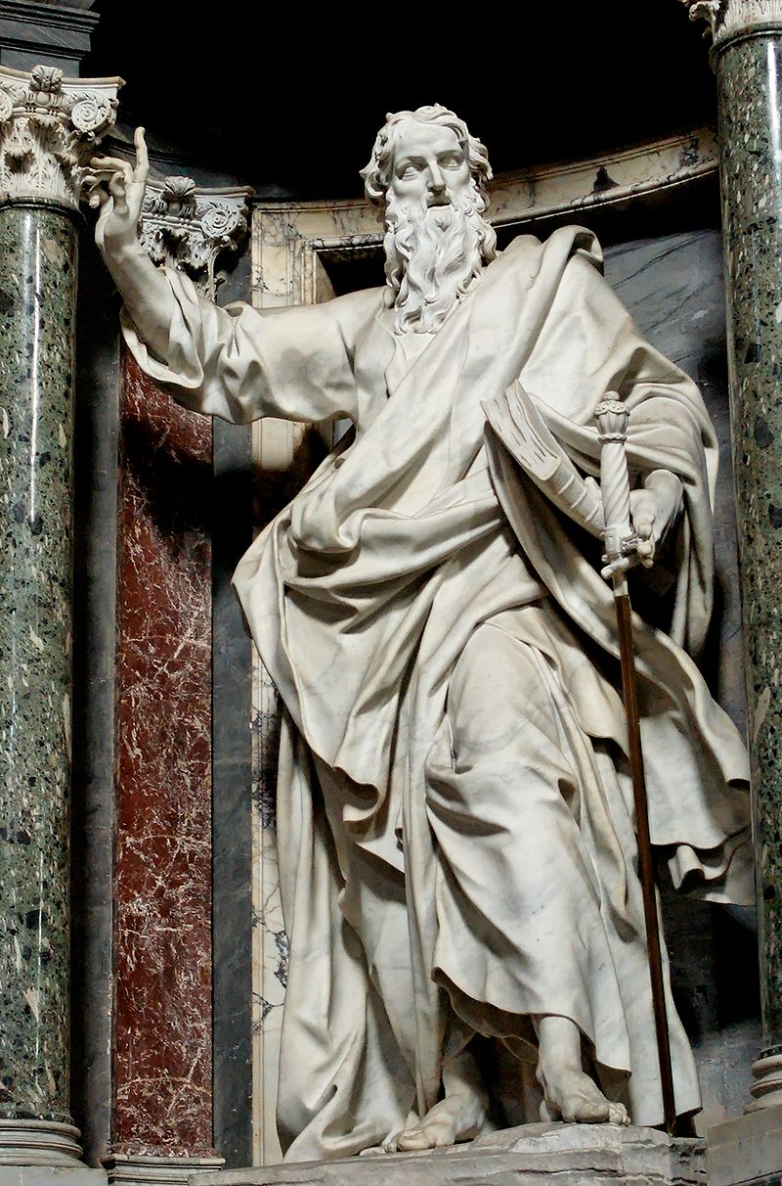

Slide 6
Sicura la venuta a Roma Pietro, precedente quella di Paolo: molte versioni del suo arrivo con indicazioni cronologiche diverse.
San Paolo intrapprese il viaggio per Roma nel 59-60.

Slide 7
Lettera a Filemone, 1, 23:
( scritta da Roma, anni 61-63 )
Ti saluta Epafra,
mio compagno di prigionia per Cristo Gesù,
con Marco,
Aristarco, Dema e Luca,
miei collaboratori.

Slide 8
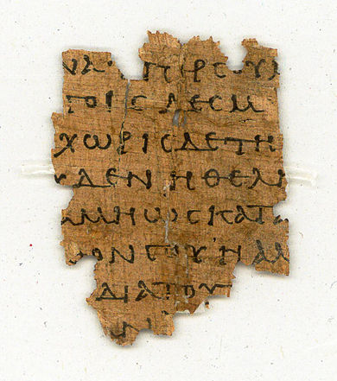
Frammento papiraceo della lettera di San Paolo a Filemone.
Scritta da Roma, anni 61-63.

Slide 9
Da Lettera ai Colossesi, 4, 10
Scritto pseudoepigrafico, anni, anni 50-80
Vi salutano Aristarco mio compagno di carcere
e Marco, il cugino di Barnaba,
riguardo al quale avete ricevuto istruzioni –
se verrà da voi, fategli buona accoglienza.
Con pseudoepigrafia (dal greco antico ψευδής, pseudès, "falso" e ἐπιγραφή, epigraphè, "iscrizione")
si intende l'attribuzione di un'opera a un autore non responsabile della stesura del testo in questione.
Tale attribuzione può derivare da un errore della tradizione o da deliberata scelta di falsificazione.

Slide 10
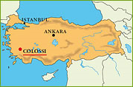
Paolo scrive ai Colossesi da Roma, estate del 62.

Slide 11
2.a lettera a Timoteo: 4-11:
( lettera psedoepigrafica, ovvero non attribuibile e Paolo )
S. Paolo è prigioniero a Roma, nel 67.
Solo Luca è con me.
Prendi Marco e portalo con te,
perché mi sarà utile per il ministero.

Slide 12
Riguardo alla prima lettera di San Pietro.
Alcuni critici considerano il suo scritto pseudoepigrafico,
ma di scuola‘petrina’.
Scritta a Roma, anni 62-64,
tempo estensibile al l’anno 68.

Slide 13
1.a lettera di Pietro, 5, 13:
Scritta da Roma, 60-64.
Vi saluta la comunità
che è stata eletta come voi e dimora in Babilonia;
e anche Marco, mio figlio.

Slide 14
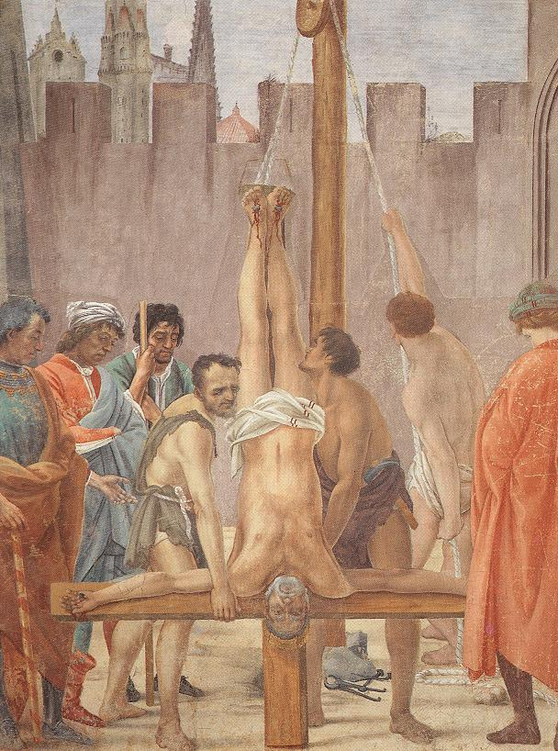
Anno 67.
San Pietro , crocifisso, testa all’in giù, secondo tradizione, sul colle Vaticano-

Slide 15
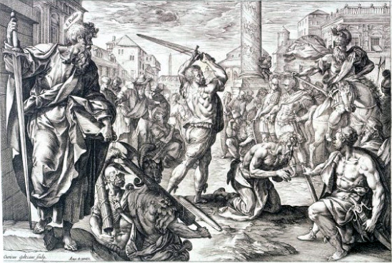
Anno 67.
San Paolo decapitato a Roma, località
Tre
Fontane.

